Slide 1
מת"מ
מעבדה 6
רשימות מקושרות
קבצי טקסט ותכניות מצורפים למעבדה

Slide 2
רשימות מקושרות
head
מבנה רשימה מקושרת :
a₁
a₂
a_{n}
struct Node
{
type data;
struct Node *next;
};
כל צומת ברשימה מקושרת זה משתנה מסוג מבנה שמכיל מצביע למשתנה מאותו סוג.
name[15];
address[25];
number[12];
node *next
name[15];
address[25];
number[12];
node *next
struct Node *head;
ראש הרשימה – מצביע לצומת הראשון ברשימה

Slide 3
רשימות מקושרות
מבנה לניהול הרשימה מקושרת יכול להראות כך:
typedef struct List
{
struct Node *head;
int count;
} List;
מצביע לתחילת הרשימה
מספר איברים ברשימה

Slide 4
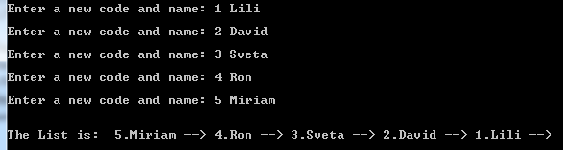
#define N 5
typedef struct……
………
int main()
{
  int i;
  Item *Head=NULL, *temp;
  יצירת צמתים ורשימה
  for(i=1; i<=N; i++){
  ……
  }
  הדפסת רשימה
  ………
  printf("\n\nThe List is: ");
  while(…..){
  printf("%d, %s --> ", ..........);
  ……….
  }
  מחיקת רשימה
  while(…..){
  ……….
  }
  return 0;
}
תרגיל 1– רשימה מקושרת
הגדר מבנהItem , המכיל קוד (מספר שלם) ושם (מחרוזת עד 10 תווים).זהו צומת ברשימה מקושרת.
2. השלם את התכנית לפי הפלט הנתון.
א. התכנית יוצרת N צמתים, קולטת נתונים לשדות שלהם ובונה מהם רשימה,כאשר ההכנסה מתבצעת תמיד לראש הרשימה.
ב. התכנית מדפיסה את כל הרשימה.
ג. התכנית מוחקת את כל הצמתים (בלולאה) עד שהרשימה מתרוקנת.

Slide 5
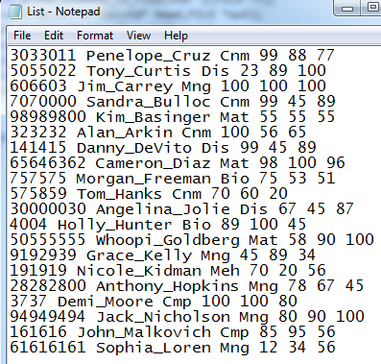
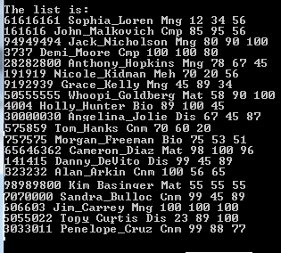
תרגיל 2 – רשימה מקושרת וקובץ טקסט
קבצים List1.txt, List.txt מצורפים
קובץ List.txt מכיל מידע על סטודנטים בקורס. המידע מורכב מ-ID (עד 10 תווים), שם הסטודנט (אורכו עד 256 תוים ויש להקצות מחרוזת דינאמית עבורו), מחלקה (3 תווים), 3 ציונים ושדה עבור ממוצע.
כל הנתונים של סטודנט מופרדים על ידי רווח אחד
(חוץ משם שלא מכיל רווחים כלל).
1. כתוב פונקציה FromFileToList אשר מקבלת מצביע לראש רשימה מקושרת ריקה ומצביע לקובץ הקלט ויוצרת רשימה בה כל צומת מכיל מידע על סטודנט.
2. כתוב פונקציה PrintList להדפסת רשימה מקושרת.

Slide 6
תרגיל 2 – המשך
3. כתוב פונקציית FindMax אשר מחזירה מצביע לצומת עם ממוצע הציונים הגדול ביותר.
4. כתוב פונקציית std* Delete_Stud (std* toDel, std* head) למחיקת צומת מרשימה. הפונקציה מקבלת מצביע לצומת למחיקה ומצביע לראש הרשימה.
5. מחק מהרשימה את הצומת עם ממוצע הציונים הגדול ביותר.
יש להשתמש בפונקציות FindMax ו Delete_Stud.
ראה בשקופית הבאה את דוגמאות ההרצה עליהן צריך לבדוק את התכנית.
6. כתוב פונקציה שמוחקת את כל הרשימה.

Slide 7
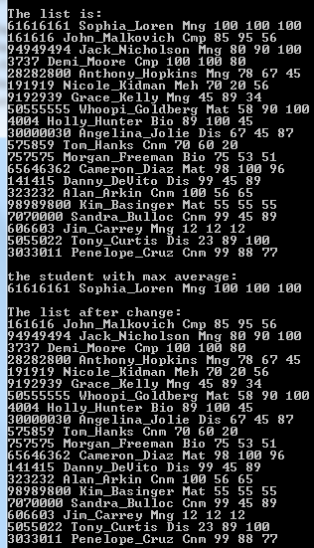
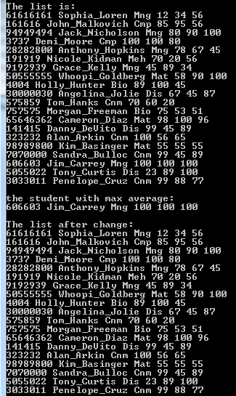
תרגיל 2 – דוגמאות הרצה
List.txt – מחיקת איבר מראש הרשימה
List1.txt – מחיקת איבר לא מראש הרשימה

